Slide 1
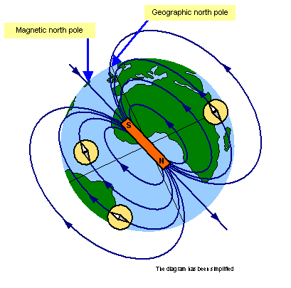
স্বাগতম
ভূচৌম্বকত্ব

Slide 2
অদ্বৈত্য কুমার ,উপাধ্যক্ষ
বিরামপুর সরকারি কলেজ ,বিরামপুর,দিনাজপুর।

Slide 3
শিখন ফলন ১.বিনতি,বিচ্যুতি,ভূচৌম্বক ক্ষেত্রের অনুভূমিক উপাংশ। ২.চৌম্বক ডোমেইন। ৩.ডায়া,প্যারা,ফেরোচুম্বক পদার্থের পার্থক্য । ৪.চৌম্বক হিস্টেরেসিস লুপ।

Slide 4
প্রয়োজনীয় সূত্রঃ

Slide 5
ভূচৌম্বকত্ব,বিচ্যুতি

Slide 6
ভূচৌম্বক ক্ষেত্রের অনুভূমিক উপাংশ ও বিনতি কোণ

Slide 7
বিনতি কোণ

Slide 8
চৌম্বক ডোমেইন

Slide 9
ফেরো,এন্টিফেরো,প্যারা ও ডায়াচৌম্বক পদার্থের পার্থক্যঃ

Slide 10
চৌম্বক হিস্টেরেসিস লুপ

Slide 11
বাড়ির কাজ কোনো স্থানের ভূচৌম্বক ক্ষেত্রের মান 30Tএবং এর অনুভূমিক উপাংশের মান 26T হলে ঐ স্থানের বিনতি নির্নয় কর ।

Slide 12
ধন্যবাদ

